Slide 1
BBT studie voor de aardappelen, groenten en fruitverwerkende nijverheid

Slide 2
inhoud
Overlopen van de verschillende BBT voor de AGF
BBT voor het beperken van grondstoffen
BBT voor het valoriseren van nevenstromen
BBT voor energie besparing: hittebehandelingen
BBT voor energie besparing: koude keten
BBT voor het beperken van geuremissies
BBT voor waterbesparing
BBT voor het verbeteren van de kwaliteit van het geloosde afvalwater

Slide 3


Beperken van grondstoffen
Beperken van grondstoffen
- aardappelen, groenten en fruit als grondstof
- verpakkingsmateriaal als grondstof of bron voor nieuwe materialen
Beperken van verpakkingen
Door gedreven sortering van afval
Inzetten van sorteermachinches
Automatische vulmachines voor blik en glas
Bedrijfsspecifieke omstandigheden

Slide 4
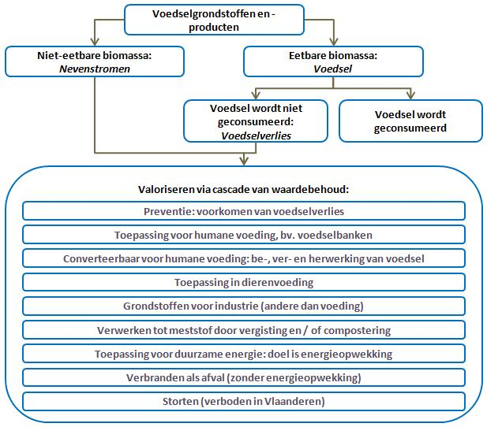
Valoriseren van nevenstromen
Resten van aardappelen, groenten of fruit kunnen als grondstoffen dienen voor andere voedingsbedrijven of andere sectoren – cascade van waardenbehoud

Slide 5
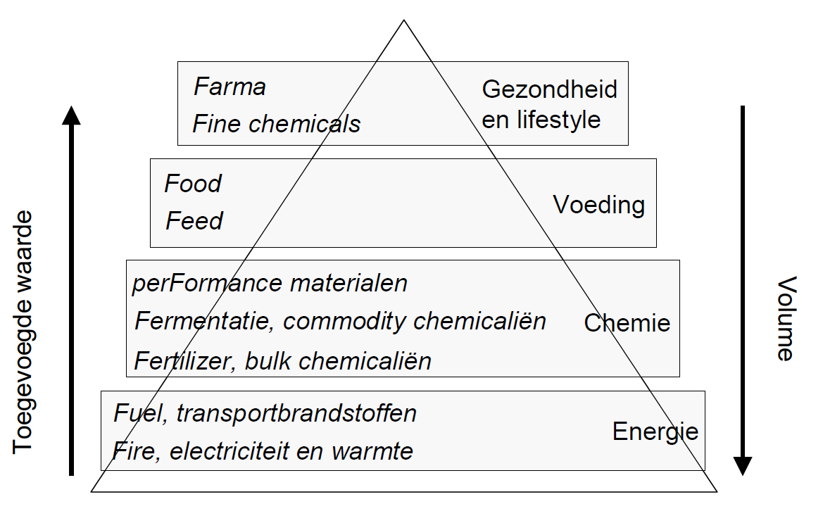
Valoriseren van nevenstromen
Resten van aardappelen, groenten of fruit kunnen als grondstoffen dienen voor andere voedingsbedrijven of andere sectoren – cascade van waardenbehoud

Slide 6
Valoriseren van nevenstromen
Resten van aardappelen, groenten of fruit kunnen als grondstoffen dienen voor andere voedingsbedrijven of andere sectoren – cascade van waardenbehoud
Alle AGF bedrijven
  Hergebruik van grondbrij als bodem
  Gebruik van polymeren van NIET-petrogene oorsprong in de waterzuivering
    Aanbeveling in VLAREM:
      In de waterzuivering, inclusief de slibontwatering, mogen enkel polymeren gebruikt worden van niet-petrogene oorsprong. Bedrijven die ook afvalwater van andere activiteiten dan de verwerking van AGF, zuiveren kunnen hiervan gemotiveerd afwijken.
  AGF resten valoriseren als dierenvoedsel
Bedrijfsspecifieke omstandigheden

Slide 7
Valoriseren van nevenstromen
Resten van aardappelen, groenten of fruit kunnen als grondstoffen dienen voor andere voedingsbedrijven of andere sectoren – cascade van waardenbehoud
Aardappelverwerkers
  Terugwinnen van zetmeel en terugwinnen van olie bij de productie van gefrituurde aardappelproducten
  Voor grote bedrijven (type diepvriesbedrijven), maar ook voor kleine bedrijven (type verse frieten)
  Aanbeveling in VLAREM:
    Het water afkomstig van de snijmachines voor aardappelen wordt aangesloten op een zetmeelafscheider. De goede werking wordt altijd verzekerd. De zetmeelafscheider wordt zo vaak geledigd en gereinigd als nodig is om de goede werking ervan te waarborgen.
    Het collectiepunt voor reinigingswater van friteuses wordt aangesloten op een olie-water afscheider. De goede werking wordt altijd verzekerd. De olie-water afscheider wordt zo vaak geledigd en gereinigd als nodig is om de goede werking ervan te waarborgen.

Slide 8
Valoriseren van nevenstromen
Resten van aardappelen, groenten of fruit kunnen als grondstoffen dienen voor andere voedingsbedrijven of andere sectoren – cascade van waardenbehoud
Geen BBT:
  Terugwinnen groentesap uit AGF resten
  Terugwinnen van vitamines uit AGF resten
  Terugwinnen van chloriden uit concentraatstromen
Geen BBT – wel ecologiepremie:
  Terugwinnen van struviet volgens het chemisch proces

Slide 9
Struviet winning uit afvalwater van aardappelverwerkende bedrijven
Afvalwater van aardappelverwerkende bedrijven bevat continu hoge concentraties orthofosfaten: tot 200 mg/l
Het afvalwater van aardappelbedrijven kan gedefosfateerd worden door toevoeging van magnesiumchloride of magnesiumoxide waarbij struviet (MgNH₄PO₄ Magnesium-Ammonium-Phosphate (MAP)) gevormd wordt
Mg²⁺ + NH₄⁺ + HPO₄²⁻ + 6 H₂O --> MgNH₄PO₄.6H₂O (bij een pH tussen 8,5 en 10)
Het struviet wordt afgescheiden van het afvalwater en kan gevaloriseerd worden als fosfaat – stikstof meststof in de landbouw.
Ingangsconcentratie: min 150 mg/l P
Uitgangsconcentratie: 10 à 20 mg/l P
Voordelen:
  Hergebruik van afvalstoffen
  Minder FeCl₃ of AlCl₃ nodig in de verdere verwerking van het afvalwater
  Lagere chlorideconcentratie in het afvalwater

Slide 10
Beperken van het energieverbruik in hittebehandelingen
Om AGF te bewaren worden ze in veel gevallen thermisch behandeld vooraleer ze verpakt worden voor bewaring. De thermische behandeling heeft als doel de enzymatische activiteit te stoppen en aanwezige micro-organismen te doden.
Alle AGF bedrijven
  Beperken van de microbiële contaminatie tijdens het productieproces
  Optimalisatie van de hittebehandeling
  Juiste keuze van het type en grootte van blancheur
  Hittebehandelingen tijdens het steriliseren of pasteuriseren van blik of glas

Slide 11
Beperken van energieverbruik: koude keten
Indien AGF een hittebehandeling ondergaan, dienen ze daarna gekoeld te worden. Afhankelijk van de verpakking worden ze ook gekoeld bewaard (4°C of – 18°C).
4de gamma producten ondergaan geen hittebehandelingen, maar worden wel gekoeld bewaard.
Alle AGF bedrijven
  Geautomatiseerde koelhuizen
Bedrijfsspecifieke omstandigheden

Slide 12
Beperken van geuremissies
Bij de verwerking van AGF kunnen geuremissies vrijkomen
Aardappelverwerkers
  Verbranden van frituurdampen of Biofiltratie of biowassing
  Gesloten koeltunnel met indirecte koeling
Alle bedrijven
  Afvoeren van emissies via hoge schouw
Aardappelverwerkers
  Condenseren van de stoompluim van stoomschillers
Bedrijfsspecifieke omstandigheden
Bedrijfsspecifieke omstandigheden

Slide 13
Beperken van het waterverbruik
Voorbeeld van een verdeling van het watergebruik over de processen binnen de AGF-industrie
 | Referentievolume m³/ton eindproduct
Diepvries groenten | 3
Diepvries aardappelen | 3
Conserven | 7
Aardappelschil-bedrijven | 5

Slide 14
Beperken van het waterverbruik
Alle bedrijven
  Minimaliseren van het gebruik van (on)diep grondwater en maximaliseren van het hemelwatergebruik
  Rechtstreeks hergebruik van water
  Plaatsen van start/stop systemen op de watertoevoer
  Vaste materialen droog transporteren
  Hergebruik van water na behandeling (OO, zandfiltratie, ..)
Bedrijfsspecifieke omstandigheden
Bedrijfsspecifieke omstandigheden

Slide 15
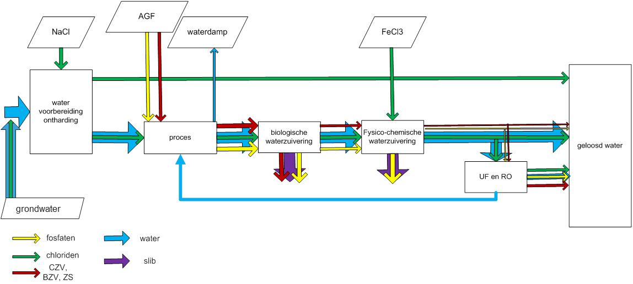
Verbeteren van de kwaliteit van het geloosde afvalwater
Het afvalwater van AGF bedrijven wordt gekenmerkt door:
hoge concentratie aan organisch materiaal (BZV, CZV, tot N, tot P)
hoge concentratie zwevende stoffen
verhoogde chloride concentraties

Slide 16
Verbeteren van de kwaliteit van het geloosde afvalwater
Het afvalwater van AGF bedrijven wordt gekenmerkt door:
hoge concentratie aan organisch materiaal (BZV, CZV, tot N, tot P)
Hoge concentratie zwevende stoffen
Alle bedrijven
  Gebruik van milieuvriendelijke reinigingsmiddelen
  Juiste afweging maken om stromen richting anaerobe zuivering of vergister te sturen
  Beperken van de belasting van de anaerobe waterzuivering of vergister met moeilijk afbreekbaar materiaal
    Aanbeveling in VLAREM
      Het afvalwater dat richting eigen waterzuivering of riool gaat mag geen deeltjes groter dan 1,5 mm bevatten.
      Pulp of puree van stoomschillers dient apart afgevoerd en gevaloriseerd te worden; deze mag niet in het afvalwater terecht komen.

Slide 17
Verbeteren van de kwaliteit van het geloosde afvalwater
Het afvalwater van AGF bedrijven wordt gekenmerkt door:
hoge concentratie aan organisch materiaal (BZV, CZV, tot N, tot P)
hoge concentratie zwevende stoffen
Verwerkers van schorseneren
  Stoomschillen ipv loogschillen: GEEN BBT

Slide 18
Verbeteren van de kwaliteit van het geloosde afvalwater
Het afvalwater van AGF bedrijven wordt gekenmerkt door:
hoge concentratie aan organisch materiaal (BZV, CZV, tot N, tot P)
hoge concentratie zwevende stoffen
verhoogde chloride concentraties

Slide 19
Verbeteren van de kwaliteit van het geloosde afvalwater
Het afvalwater van AGF bedrijven wordt gekenmerkt door:
hoge concentratie aan organisch materiaal (BZV, CZV, tot N, tot P)
hoge concentratie zwevende stoffen
verhoogde chloride concentraties
Alle bedrijven
  Beperking van de chloride- en fosfaat lozing door precieze dosering van het vlokmiddel – end-of-pipe
  Potentieel
  Zeker te overwegen bij lozing op kwetsbare waterlopen
Geen BBT
  Afvoer pekelstroom
  Indikken chloride stroom
Bedrijfsspecifieke omstandigheden

Slide 20
Verbeteren van de kwaliteit van het geloosde afvalwater
Het afvalwater van AGF bedrijven wordt gekenmerkt door:
hoge concentratie aan organisch materiaal (BZV, CZV, tot N, tot P)
Hoge concentratie zwevende stoffen
Aardappelverwerkende bedrijven
  Preventief beperken van de fosfaatlozingen door zorgvuldig om te springen met de fosfaatdip
  Aardappelen worden gedipt in een tank met dinatriumdifosfaat om grijskleuring te voorkomen. Dit fosfaat komt later in het afvalwater terecht.
  Maatregelen:
    het waterverlies in de diptank beperkten;
    de interne normconcentratie voor dinatriumdifosfaat optimaliseren (en overdosering vermijden);
    om het oplossen van dinatriumdifosfaat in water efficiënt te laten verlopen dient de temperatuur van het dinatriumdifosfaat geoptimaliseerd te worden;
    het water met het dinatriumdifosfaat wordt, voor het geloosd wordt, hergebruikt.
  Technieken
    Sturing van de dosering van de dinatriumdifosfaat
    Sproeien van de dinatriumdifosfaat i.p.v. dippen

Slide 21
BBT-GEN
Sub sectoren binnen de AGF
  Verwerkers aardappelen
    Diepvries
    (Producenten van chips)
    Groothandels en verwerkers van verse aardappelproducten
  Verwerkers groenten
    Diepvries
    (Conserven)
    4de gamma
    Groothandel

Slide 22
BBT-GEN
Uitgangspunten voor het bepalen van de BBT-GEN
Zwevende stof gehaltes van 60 mg/l haalbaar met de BBT.
  Indien het ZS gehalte van een staal groter is, werden de daaraan gekoppelde waarden voor nutriënten buiten beschouwing gelaten;
BZV concentraties van 25 mg O₂/l haalbaar voor lozers op oppervlaktewater die over een biologische zuivering dienen te beschikken;
De huidige norm voor ammonium van 5 mg/l (voor aardappelverwerkers) is haalbaar. De EPAS studie (Desmet et al., 2005) bevestigt dat deze waarden haalbaar zijn voor de groenteverwerkende sector.

Slide 23
BBT-GEN
aardappelverwerkers
 |  | sectorale lozings-voorwaarden: opp.w./riool | BREF: BAT-AEL* | algemene voorwaarden of ICGS | BBT-GEN voor oppervlaktewater lozers
 |  |  |  |  | diepvriesbedrijven en producenten van chips | groothandelaars en verwerkers van verse aardappelproducten
BZV | mg/l | 25 | < 25 | 6 | < 25 | < 25
CZV | mg/l | 200 | < 125 | 30 | < 100 | < 125
N tot | mg/l |  | < 10 | 2,4 tot 4 | < 20 | < 15
P tot | mg/l |  | < 0,4- 4 | 0,14 | < 10 (maximum) < 2,5 (jaar gemiddelde concentratie) | < 10 < 2,5 (jaar gemiddelde concentratie)
ZS | mg/l |  | < 60 | 60 | < 60 | < 60

Slide 24
BBT-GEN
Jaargemiddelde concentratie
uniforme meetmethode
Het jaargemiddelde is het voortschrijdend rekenkundig gemiddelde van de beschikbare analyseresultaten van de voorafgaande twaalf maanden. De analyseresultaten zijn deze resultaten van de afvalwaterheffing en de 24 stalen van het verplichte zelfcontroleprogramma.
Het zelfcontroleprogramma bestaat uit debietsproportionele staalname en analyse van het effluent overeenkomstig Artikel 4.2.5.2 van VLAREM II. De staalnames en analyse kunnen gebeuren door de exploitant of door een erkend labo. Indien de monstername door de exploitant gebeuren, dan dienen de eerste monsters van de even maanden (februari, april, juni,..) genomen en geanalyseerd te worden door een erkend labo.
Vanuit BBT-oogpunt halen wij dit haalbaar voor de diepvries-, conserven- en chipsbedrijven.

Slide 25
CZV, BZV en ZS concentraties van diepvriesbedrijven (aardappelen) volgens de BBT-GEN methode

Slide 26
CZV, BZV en ZS concentraties van groothandelaars in aardappelen en verwerkers van verse aardappelproducten verwerkt volgens de BBT-GEN methode

Slide 27
CZV, Ntot en Ptot concentraties van diepvriesbedrijven (aardappelen) volgens de BBT-GEN methode

Slide 28
CZV, N_{tot} en P_{tot} concentraties van groothandelaars in aardappelen en verwerkers van verse aardappelproducten verwerkt volgens BBT-GEN methode. Het gaat hierbij om directe lozers.

Slide 29
BBT-GEN
groenteverwerkers
 |  | sectorale lozings-voorwaarden: opp.w./riool | BREF: BAT-AEL* | algemene voorwaarden of ICGS | BBT-GEN voor oppervlaktewater lozers
 |  |  |  |  | Diepvriesbedrijven en conserven | 4de gamma
BZV | mg/l | 25 | < 25 | 6 | < 25 | < 25
CZV | mg/l | 200 | < 125 | 30 | < 125 (maximum) < 70 (jaargemiddelde) | < 125
N tot | mg/l |  | < 10 | 2,4 tot 4 | < 15 (maximum) < 10 (jaargemiddelde) | < 30
P tot | mg/l |  | < 0,4- 4 | 0,14 | < 10 (maximum) < 3 (jaar gemiddelde concentratie) | < 10 (maximum) < 3 (jaar gemiddelde concentratie)
ZS | mg/l |  | < 60 | 60 | < 60 | < 60

Slide 30
BBT-GEN
Specifieke omstandigheden voor de verwerking van groenten
CZV in specifieke omstandigheden | BBT-GEN
Verwerking van schorseneren volgens de loogschilmethode - 1 januari tot 30 april | 300 mg/l
Totaal N in specifieke omstandigheden | BBT-GEN
Verwerking van bladgroenten (opstartperiode) – 1 april tot 31 mei | < 30 mg/l
Verwerken van erwten (opstartperiode) – kan niet in combinatie met afwijking voor bladgroenten – 1 juni tot 15 juli | < 30 mg/l

Slide 31
BBT-GEN
Specifieke omstandigheden voor alle AGF bedrijven
Het gebruik van omgekeerde osmose voor waterbesparing leidt tot hogere chloride concentraties. Door de koppeling van de Ptot en chloriden, dienen de twee steeds samen bekeken te worden.
Er worden geen andere afwijkingen voorzien bij het gebruik van OO.
maximale P-concentratie | zonder OO | met OO
10 mg/l | 1 000 mg/l | 2 000 mg/l
5 mg/l | 2 000 mg/l | 5 000 mg/l

Slide 32
Aandachtspunten voor bijzondere vergunningsvoorwaarden
Chloridenormen in functie van specifieke omstandigheden
  Zie hoger
Effect van waterbesparende maatregelen op de lozingsnormen
  Zie hoger
Aandacht hebben voor de cascade van waarde behoud voor resten en nevenstromen uit de AGF-sector.

Slide 33
Aandachtspunten voor bijzondere vergunningsvoorwaarden
Aandachtspunten met betrekking tot de waterkwaliteit (gevoelige waterlopen, bijkomende lozingsparameters).
  Bijkomende eisen bij het lozen op gevoelige waterlopen;
  Aandacht voor lozingen van As, Cd, Co, Cr, Cu, Ni, Zn, nitriet, ammoniumstikstof, AOX en sommige pesticiden (monochlooranilines). Bij sommige bedrijven werden, voor deze parameters, verhogingen t.o.v. het indelingscriterium voor gevaarlijke stoffen vastgesteld.

Slide 34
Informatie
  Liesbet Van den Abeele
  Liesbet.vandenabeele@vito.be
  BBT-kenniscentrum
  www.emis.vito.be

